Slide 1
يبني برج من مكعبين
مقدم الهدف: يمنه الراشدي

Slide 2
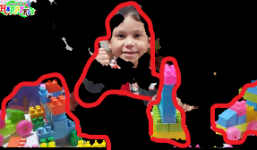
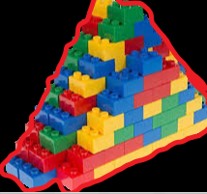
المراجعة: خديجة الكعبي | الإعداد : يمنه الراشدي | يبني برج من مكعبين رقم الهدف :(157) | الهدف
الفئة العمرية: 3-15 | مستوى الشدة: شديدة | فئة الإعاقة : الاعاقة الذهنية | بيانات الهدف
درس : يبني برج من مكعبين قصة: مكعبات أختي وجد حمد مكعبات أخته هند ، وفرح كثيراً ثم أخذ إحدى المكعبات ,ووضعه على الأرض ثم أخذ مكعباً آخر ووضعه فوق المكعب الأول كان يريد حمد أن يبني برجاً كبيرأ وجميلاً مثل برج خليفة. |  |  | كتاب الطالب

Slide 3
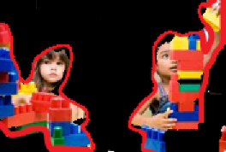
يبني برج من مكعبين | الهدف
أنشطة حركية | المكونات
ا ستراتيجيات التعليم: اهمية نشاط بناء برج من مكعبين 1- تدريب على مهارة حل المشكلات : يتطلب من الطفل بالقيام بعصف ذهني وذلك لتحديد شكل االمكعبات وتحديد المساحة المثلى بين يديه ليمسك بالمكعب بإحدى يديه بنجاح. 2- تدريب و تقوية العضلات الدقيقة: مهارة الإمساك وبناء برج من مكعبين تتطلب في بادئ الأمر القيام ببعض التمارين لتقوية أوتار العضلات والمفاصل اليد لأن أغلب الأطفال من ذوي الإعاقة الشديدة لديهم إلتواء في المفاصل و العظام لقلة حركتهم . حيث يتم البداية بتعليمه بالإمساك بالمكعبات لتقوية عضلات وأصابع اليد. 3- تنمية المهارات البصرية: يحتاج الطفل لمسح المنطقة المحيطة به ليستطيع تحديد المكعبات ليحدد في أي اتجاه يجب أن يمد يديه ليمسك بالمكعب . 4- الثقة بالنفس: عندما يقوم الطفل ببناء برج من مكعبين بالرغم من إعاقته فإنه يشعر بالثقة و خاصة إذا كان أمام أقرانه الأسوياء. 5- التعليم باللعب: عندما يقوم الطفل ببناء برج من مكعبين عن طريق اللعب مع المعلم وأقرانه الأسوياء. | المقدمة

Slide 4
يبني برج من مكعبين | الهدف
أنشطة حركية | المكونات
الدرس: أنشطة تحفيزية تساعد و تدعم مهارة بناء برج من مكعبين وذلك من خلال تقوية عضلات اليد: استخدام المعجون الآمن حيث يساعد في تقوية أصابع الطالب - تدريب الطفل على التقاط مكعبات صغيرة بإستخدام الإبهام والسبابة ووضعها في علبة. ترتيب المكعبات ووضعها في المكان المخصص لها. التدرج في تقديم النشاط: 1- يمسك المكعب الأقل حجماً بأصابع يده الواحدة 2- يمسك الطفل المكعب الأول 3-يضع الطفل المكعب الثاني فوق المكعب الأول بمساعدة جسدية كاملة

Slide 5
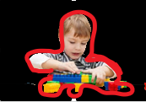
يبني برج من مكعبين | الهدف
أنشطة حركية | المكونات
الدرس: أنشطة تحفيزية تساعد و تدعم مهارات الطفل لبناء برج من مكعبين : - تشجيع الطفل على الامساك بالمكعبات البلاستيكية باحدى يديه . - استخدام المكعبات الصغيرة الحجم التدرج في تنفيذ النشاط: - بوضع االمكعب فوق مكعب آخربشكل مناسب1 استخدام المكعبات خفيفة الوزن- 2
فيديو تعليمي عن تركيب المكعبات
https://www.youtube.sscom/watch?v=w1lQj0RpRws

Slide 6
التدرج في تنفيذ النشاط: يمكن أن نقسم هذه الأنشطة إلى خطوات مختلفة: 1- يمسك ابالمكعب الأقل حجماً بأصبعي الإبهام والسبابة ووضعها في صندوق مخصص لها 2- يمسك بالمكعب البلاستيكي باصابع يده ووضعها على طاولة 3- بوضع مكعب فوق مكعب آخر بمساعدة جسدية كاملة النشاط الرياضي / عمل سباق من يضع مكعبين فوق بعض بسرعه. النشاط الفني / تشكيل المكعبات والرسم عليها. النشاط الموسيقي / وضع اغنية وقت اللعب بالمكعبات | دليل للمعلم
يلعب الوالدين مع الطالب في المنزل وتدريبه على تركيب المكعبات | الواجب المنزلي
مجموعة تدريبات على السمارت بورد | تمارين الكترونية
متوسط : أن يستطيع الطالب يبني برج من مكعبين من بين3 من أصل 10 محاولات الجيد: أن يستطيع الطالب يبني برج من مكعبين من بين6 من أصل 10 محاولات مرتفع: أن يستطيع الطالب يبني برج من مكعبين من بين8 من أصل 10 محاولات | التقييم

Slide 7
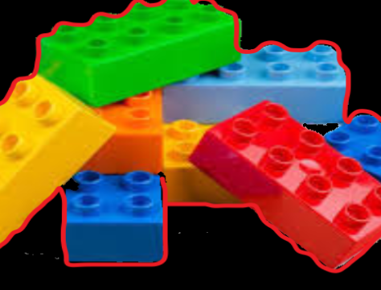
تدريب الطالب على مسك المكعبات ووضعها فوق بعض

